Slide 1
Формы работы и методы с детьми с задержкой психического развития в ДОУ
МБДОУ «Детский сад №60 компенсирующего вида».
Республика Коми г. Сыктывкар
Автор: воспитатели:
Груздева Наталья Юрьевна.
2023г.

Slide 2
Пояснительная записка
В настоящее время происходит переосмысление содержания коррекционной работы в соответствии с Федеральными Государственными Образовательными Стандартами дошкольного образования по которым на первый план выступают образовательные потребности детей с ограниченными возможностями здоровья. Для осуществления квалифицированной коррекции нарушений детей с ЗПР разработан механизм адаптированной Программы для детей с ОВЗ. В основную общеобразовательную Программу дошкольного образования ДОУ, разработанную на основе ФГОС ДО, заложены все специфические особенности обучения и развития детей с ОВЗ: варьированье сроков усвоения материала, специальные подходы, формы, методы и приемы усвоения необходимых знаний и навыков, особые условия адаптации детей с ЗПР. Это достигается за счет модификации коррекционно-развивающей программы для детей с ЗПР под редакцией С. Г. Шевченко, а так же примерной основной общеобразовательной программы дошкольного образования «От рождения до школы»под ред. Н. Е. Вераксы, Т. С. Комаровой,М. А. Васильевой и всего комплекса коррекционно-развивающей работы с учетом особых образовательных потребностей детей данного контингента и решения общеобразовательных задач дошкольного образования.

Slide 3
Формы организации коррекционной работы строятся с учетом особенностей детей с ЗПР:
Фронтальная.
Подгрупповая.
Фронтальные занятия
-ознакомление с окружающим миром;
- развитие речи;
- художественно-эстетическое;
-ознакомление с художественной литературой;
- элементарных математических представлений;
-музыкальные;
-физкультурные.
Фронтальные занятия с подгруппой детей. Эти занятия с первой подгруппой проводит учитель-дефектолог, а параллельно со второй подгруппой проводит занятие воспитатель. Затем подгруппы меняются.
Занятия малой подгруппой
(по2–3 ребенка) На этих занятиях проводится коррекция сходных нарушений детей. Фронтальные занятия проводятся в более короткий временной промежуток.

Slide 4
Индивидуальная.
Консультативная.
Важным элементом коррекционно-педагогической деятельности с дошкольниками является индивидуально-групповая работа по коррекции индивидуальных недостатков развития. Специальные занятия, с целью не только повышения общего, интеллектуального уровня развития, но и решения конкретных задач предметной направленности: подготовка к восприятию трудных тем учебной программы, ликвидация пробелов обучения.
Одной из наиболее весомых форм работы является работа с родителями группы и работа по взаимодействию всех специалистов ДОУ, работающих с детьми данной категории. В качестве основного положительного воздействия на ребенка ЗПР можно выделить работу с семьей ребенка. Родители данных детей страдают повышенной эмоциональной ранимостью, тревожностью, внутренней конфликтностью. В своей работе мы стараемся сделать родителей своими союзниками и помощниками, привлекая внимание родителей к процессу обучения и воспитания, к созданию предметно-развивающей среды для ребенка в домашних условиях.

Slide 5
Методы коррекционной работы строятся с учетом особенностей детей с ЗПР:
ТРАДИЦИОННЫЕ МЕТОДЫ
Практический
-практические упражнения,
-графические работы.
Словесный
Наглядный
-вопросы,
-объяснение,
-беседа,
-рассказ.
-демонстрация различных наглядных иллюстраций,
-схем
-наблюдения,
-экскурсии.

Slide 6
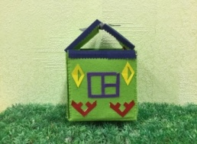
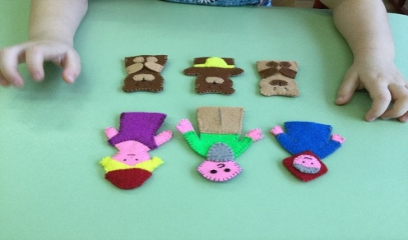
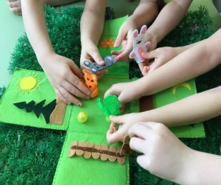
ДОПОЛНИТЕЛЬНЫЕ МЕТОДЫ
Используя, в работе с детьми нашей группы традиционные формы и методы оказались, недостаточно эффективны, было решено использовать нетрадиционные формы и методы. Такая работа позволяет наиболее полно реализовывать основные образовательной потребности.
Сказкотерапия
Метод сказкотерапии помогает нам решать проблемы с нашими детьми такие как искаженная самооценка, низкая степень самопринятия, повышенная тревожность, агрессивность, страхи, конфликтность и др.

Slide 7
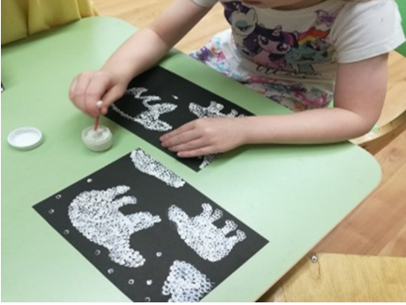
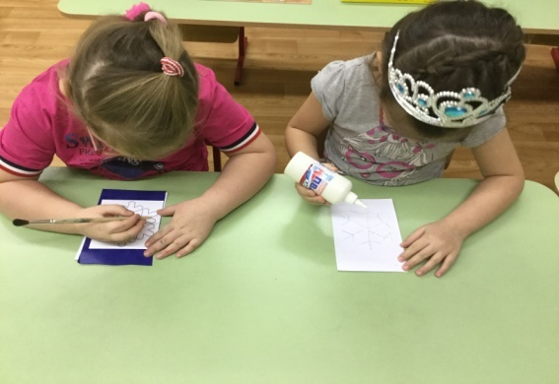
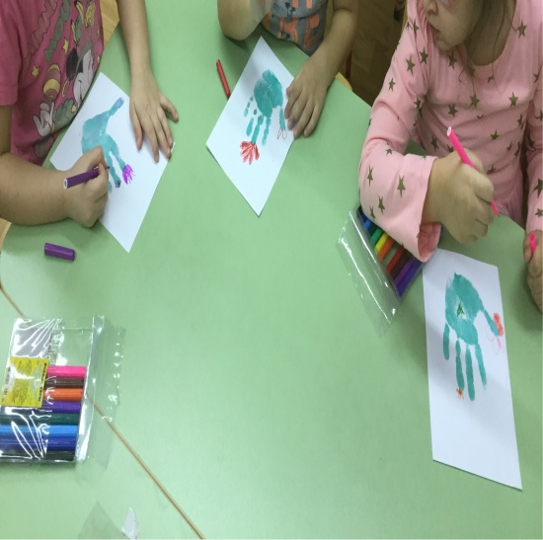
Изотерапия
Изотерапия-эффективный и действенный метод, который помогает нашим детям справиться с негативными эмоциями, снять нервно-психическое напряжение, помогает вывести ребенка на контакт, подружиться с ним и повысить его коммуникабельность. Для рисования используется широкий спектр материалов: гуашь, акварель, карандаши, уголь, пастель, восковые мелки- всё, что оставляет след на бумаге и способно создать рисунок или отпечаток.

Slide 8
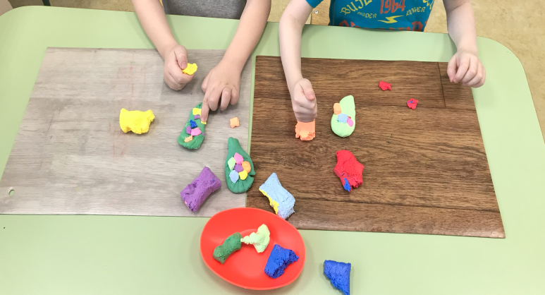
Пластилинография
Пластилинография- замечательный метод по своим возможностям. Одним из важных компонентом в коррекционной работе с детьми с ЗПР является развитие тонкой моторики, так как она взаимодействует с мышлением, речью, координацией, воображением, наблюдательностью, зрительной и двигательной памятью.

Slide 9
Музыкотерапия
Музыкотерапия – один из видов арттерапии, направленный на профилактику, психокоррекцию личностных отклонений в развитии ребенка с проблемами, где музыка используется как вспомогательное средство, основное воздействие которого нацелено на регуляцию нарушений психосоматических и психоэмоциональных процессов ребенка.

Slide 10
Литература:
1.Примерная основная общеобразовательная программа дошкольного образования "От рождения до школы" под редакцией М.А Васильевой - Москва, Мозаика-синтез.
2.Борякова Н. Ю. «Психологические особенности дошкольников с задержкой психического развития» // ж. «Воспитание и обучение детей с нарушениями развития»№1, 2004.
3. «Психолого-педагогические технологии работы с обучающимися, имеющими задержку психического развития», Учебное пособие/ Сост.Ю.В. Селиванова, О.В. Соловьева – Саратов: ИЦ «Наука», 2019
4. . Шевченко С. Г. «Обучение детей с задержкой психического развития», // ж. «Воспитание и обучение детей с нарушениями развития.

